Slide 1
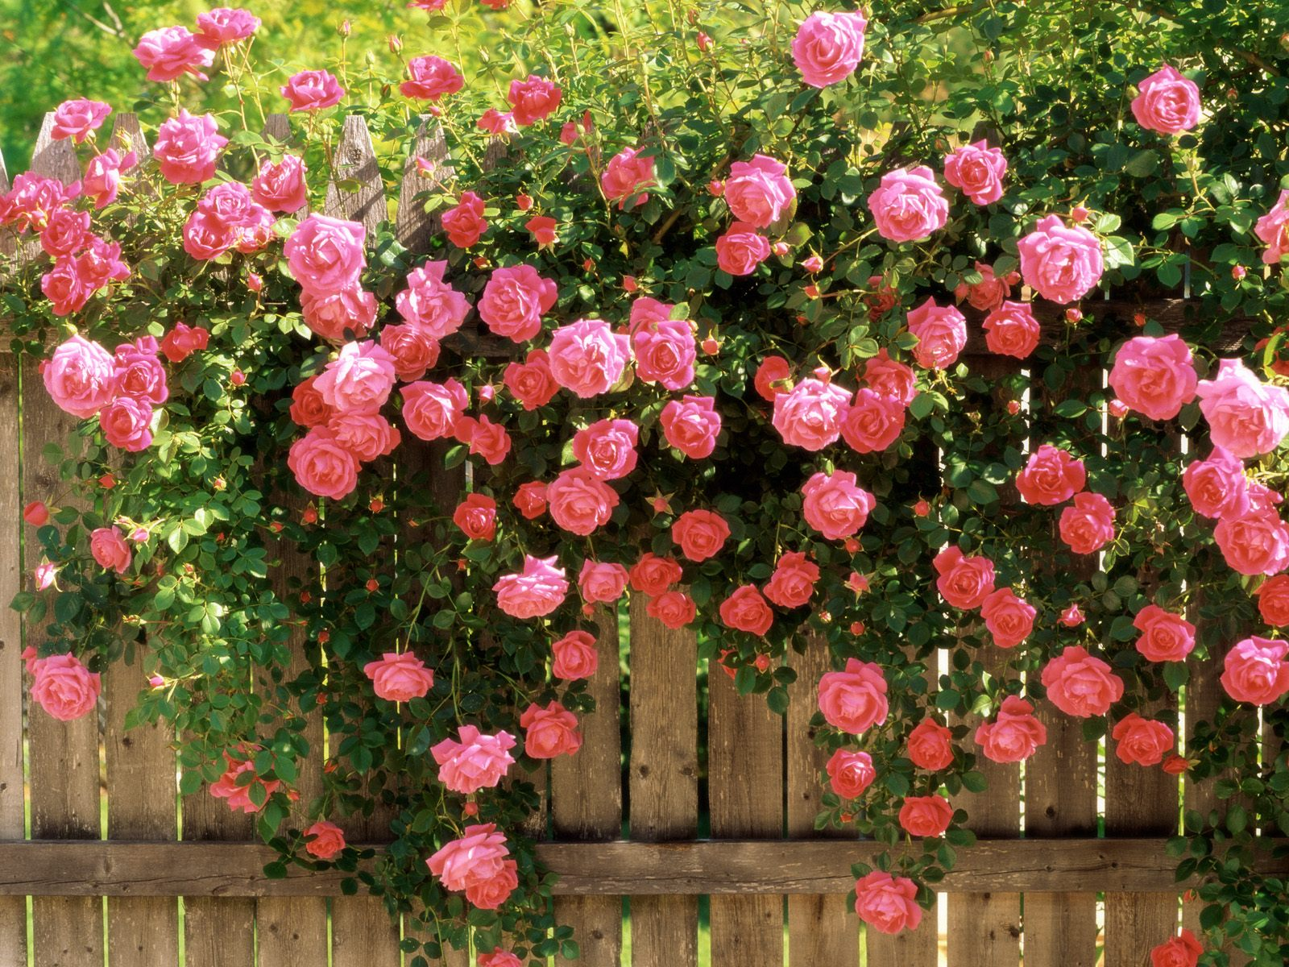


Slide 2
B
Toán
4
4 : 7 =
7
5
5 : 100 =
100

Slide 3
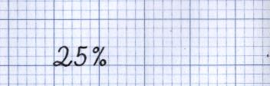
B
s/73
Toán
Tiết 74: Tỉ số phần trăm
2
Ví dụ 1: Diện tích một vườn hoa là 100m, trong đó có 25m trồng hoa hồng. Tìm tỉ số của diện tích trồng hoa hồng và diện tích vườn hoa.
2
10m
25
25 : 100 =
=
25%
100
2
25m
Cách viết:
Cách đọc: Hai mươi lăm phần trăm.

Slide 4
B
s/73
Toán
Tiết 74: Tỉ số phần trăm
Ví dụ 1:
25
25 : 100 =
=
25%
100
Ví dụ 2:
Một trường có 400 học sinh, trong đó có 80 học sinh giỏi. Tìm tỉ số của số học sinh giỏi và số học sinh toàn trường.
80
20
80 : 400 =
=
=
20%
400
100
20
20
20
20
100
100
100
100
100

Slide 5
B
s
Toán
Tiết 74: Tỉ số phần trăm
Ví dụ 1:
Luyện tập
25
Bài 1:
25 : 100 =
=
25%
100
60
15
Ví dụ 2:
=
=
15%
400
100
80
20
60
12
80 : 400 =
=
=
20%
=
=
12%
400
100
500
100
96
32
=
=
32%
300
100

Slide 6
s
N
Toán
Tiết 74: Tỉ số phần trăm
Ví dụ 1
Ví dụ 2
Luyện tập
Bài 1
Bài 2:
Bài giải
Tỉ số phần trăm của số sản phẩm đạt chuẩn và tổng số sản phẩm là:
95
95 : 100 =
=
95%
100
Đáp số:
95%

Slide 7
s
V
Toán
Tiết 74: Tỉ số phần trăm
Ví dụ 1
Ví dụ 2
Luyện tập
Bài 1
Bài 2
Bài 3:
Bài giải
a)Tỉ số phần trăm của số cây lấy gỗ và số cây trong vườn là:
540
54
540 : 1000 =
=
=
54%
1000
100
b) Số cây ăn quả trong vườn là:
1000 – 540 = 460 (cây)
Tỉ số phần trăm của số cây ăn quả và số cây trong vườn là:
460
46
460 : 1000 =
=
=
46%
1000
100
Đáp số: a) 54% ; b) 46%

Slide 8
s
V
Toán
Tiết 74: Tỉ số phần trăm
Ví dụ 1:
Ví dụ 2:
Luyện tập
Bài 1:
Bài 2:
Bài 3:
Bài giải
a)Tỉ số phần trăm của số cây lấy gỗ và số cây trong vườn là:
540
54
540 : 1000 =
=
=
54%
1000
100
b)Tỉ số phân trăm của số cây ăn quả và số cây trong vườn là:
100% – 54% = 46%
Đáp số: a) 54% ; b) 46%

